Slide 1
ESALQ-USP-Departamento de Ciencia do solo
Disciplina: LSO660 – Tecnologia do solo
Ao salvar seu exercício renomeie o arquivo da seguinte forma:
Aula numero-exercício numero-nome completo-numero usp
Exemplo: A1-E1-joao da silva-7503
Submeta o arquivo com esta nomenclatura
Aula 3-Exercicio 1– avaliação terras
Prof. José Alexandre Demattê
NOME:
Nº USP:
Estudo dirigido
Assista às Videoaulas Assista os Tutoriais dos exercícios Leia a Apostila

Slide 2
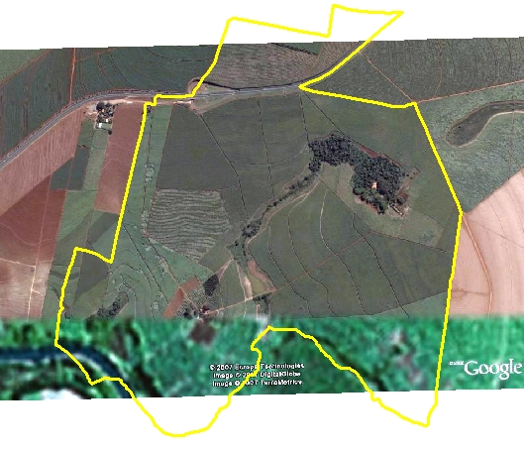
Tecnologia do solo Jose alexandre dematte Pratica: Determinacao da Capacidade de uso da terra

Slide 3
O objetivo é conseguir avaliar uma área com determinadas características e classifica-la quanto a sua capacidade de uso da terra.
Para realização do exercício tenha em mãos a apostila capitulo 3, a partir da pagina 156.
Realize os exercícios das paginas 156, 157, 158.
Determine, para cada classe de solo, sua respectiva classe de capacidade de uso da terra.
O primeiro slyde explica o procedimento. Depois repita a operação par os demais.

Slide 4
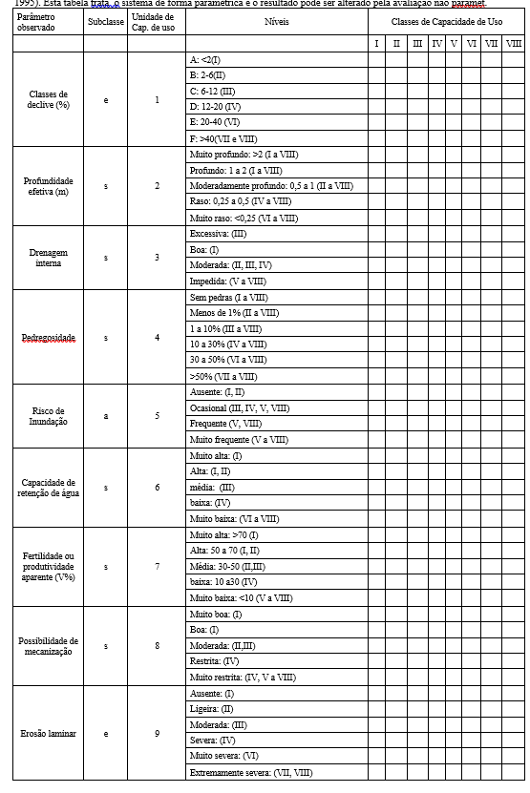
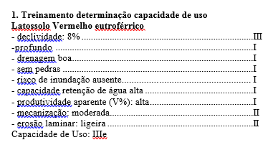
Abra na pagina 156 e observe esta tabela.
Trata-se de uma tabela paramétrica, ou seja,
Foi montada para, através de regras, todos chegarem ao mesmo
resultado.
O método de avaliação da terra pode também ser não paramétrico.
Neste segundo caso, recorrer a apostila. O usuartio faz a observação
da área
E dá pesos aos fatores limitantes da terra de maneira subjetiva
(por exemplo, olha a área e diz se tem muita ou pouca pedregosidade).
O método paramétrico já criou uma tabela para isso.
Esta tabela é para fins didáticos, e pode ser alterada conforme
a necessidade do usuário.
O resultado final, também pode ser alterado conforme a experiência
do interprete.
Como iniciantes, usaremos o método paramétrico.
Vamos iniciar pelo exemplo abaixo. O usuário foi numa fazenda e observou as características indicadas.
Para cada característica, ele deve dar um peso, baseado na tabela ao lado para enfim, chegar num resultado de classe de capacidade de uso da terra da fazenda.
A técnica é simples. Para cada característica abaixo, classificar a capacidade de uso de I a VIII. A declividade apresenta nível 8%. Entre na tabela ao lado em declividade 8%. Vera que cai na classe C. Na frente entre parêntesis, esta a classe correspondente, III. Coloque o III na frente de declividade.
Depois vem a profundidade. O solo é ´profundo´. Entrando na tabela, profundo e entre 1 e 2 m. entre parêntesis PEGUE SEMPRE A PRIMEIRA CLASSE QUE APARECER, no caso I. logo na frente de profundo, observe que ficou o I. Faca isso para todas as categorias.
Ao final, olhe todas as classes. A maior classe sera a do local. Neste caso, é a classe III. Depois veja qual a subclasse e unidade de capacidade de uso correspondente, que aparecem nas colunas ao lado do parâmetro observado. No caso da declividade (que foi a maior classe apresentada no exemplo, a subclasse é ´e´´ e unidade de capacidade de uso ´1 ´´ Logo a classificação final sera IIIe1. A subclasse.
Vale a maior
classe!
Nesse caso
é a III
IIIe1

Slide 5
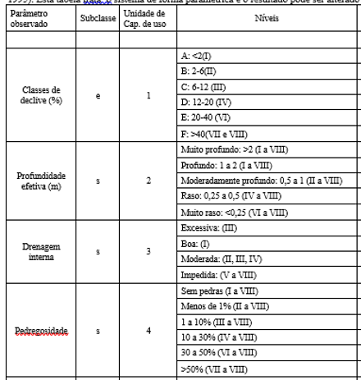
Dicas 1
A LETRA, SUBCLASSE, E O NUMERO UNIDADE DE CAPACIDADE DE USO, DEVEM SER OS RESPECTIVOS A FATOR LIMITANTE QUE DEU III. Neste caso, o três foi devido a declividade. Veja que na frente de declividade tem a letra ´e´ e o numero 1.
Declividade 8%, caiu na classe III
Solo profundo caiu classe I
III e 1
AO FINAL, ESCOLHA SEMPRE A MAIOR,
NÃO A QUE MAIS OCORREU. NESSE CASO CLASSE III
ESCOLHA SEMPRE A PRIMEIRA CLASSE ENTRE PARENTESIS

Slide 6
Dicas 2
a) Suponha um solo que tenha dado as seguintes classes para
cada fator limitante
b) Pegando sempre a primeira classe entre patentesis teríamos
A seguinte ordem
parametro classe
Declividade I
Profundidade IV
Drenagem II
Pedregosidade IV
Risco inundação III
Retencao agua III
Fertilidade IV
Mecanizacao I
Erosao III
c) Qual a classe mais alta?
É a classe IV
d) Quantos paramtros deram com a classe mais alta?
Tres, profundidade, pedregosidade, fertilidade
e) Logo a classe deste solo é IV
f) A subclasse e unidade de capacidade de uso, que virao
Descritas após a classe, são as respectivas letras e números
A limitacao IV
g) Veja no quadro demarcadas
h) Logo fica assim
IV s 2,4,7

Slide 7
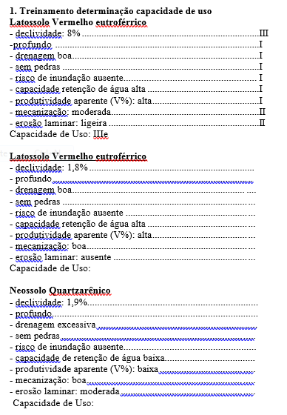
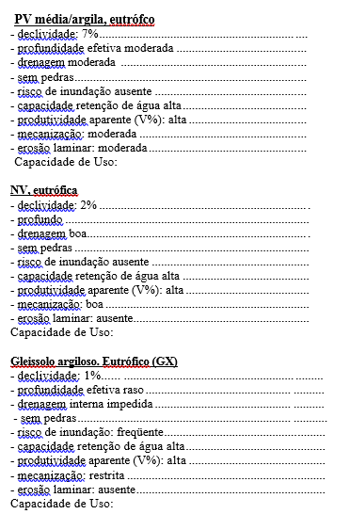
Agora, olhando as características de cada solo, preencha na frente de cada um a classe respectiva. Ao final, olhe todas
E determine a classe, subclasse e unidade de capacidade de uso, preenchendo a resposta no quadro em vermelho.

Slide 8
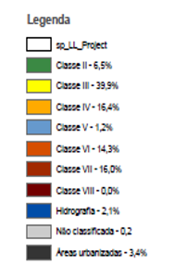
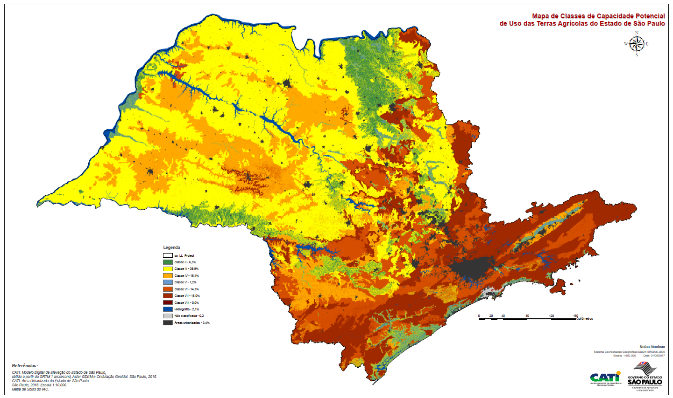
Interpretacao de mapa capacidade de uso da terra
Estado de São Paulo

Slide 9
Interpretacao de mapa capacidade de uso da terra Estado de São Paulo
Baseado na mapa anterior responda:
Qual a classe de capacidade de uso que predomina no estado?
b) Indique com uma seta, em qual região do estado está a maior concentração de solos com menor limitacao? Ou seja, melhor classe?
c) Como explica isso? (pesquise mapas pedológicos de reconhecimento do estado de são Paulo e relacione com essa área! Ver próximo slyde)
d) Por que não região litorânea, quase em toda a sua extensão, a classe predominante é de VI a VIII?
e) A região oeste do estado de São Paulo, representado pelo quadrado em vermelho, teve alta expansão agrícola nos últimos anos, passando de pastagem para cana-de-açúcar. Comente sobre a capacidade de uso predominante destas áreas.

Slide 10
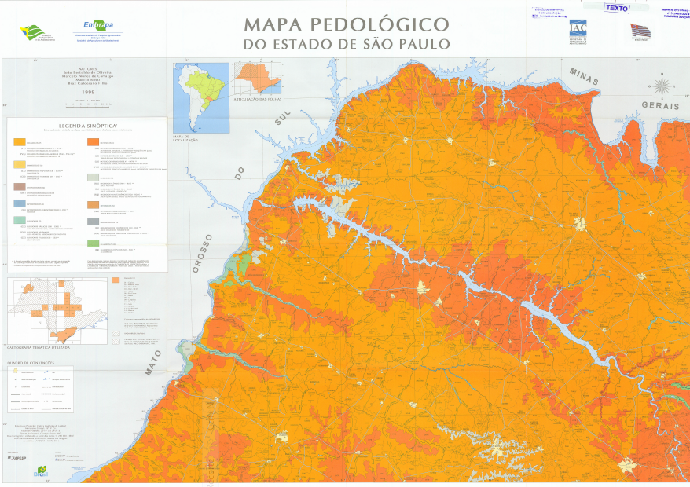
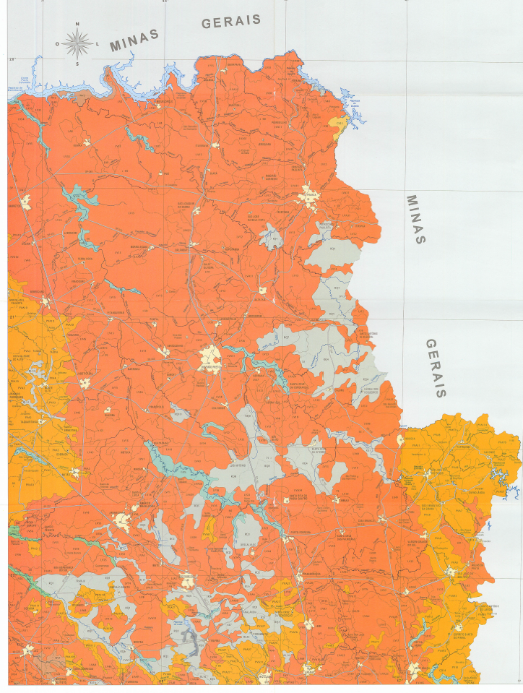
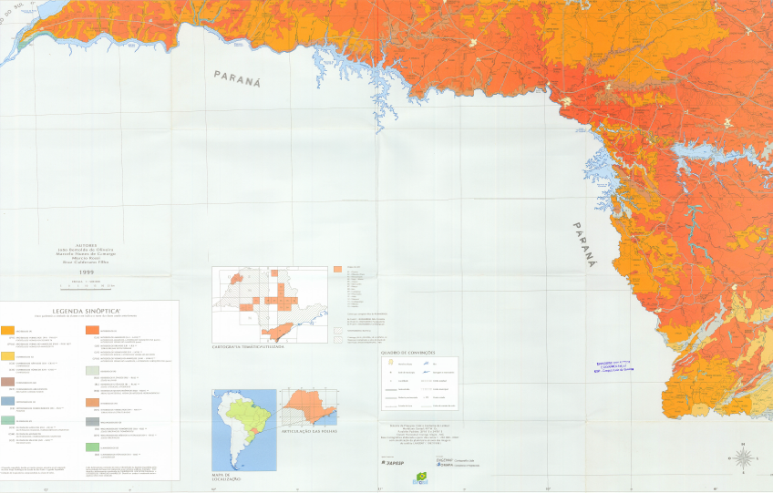
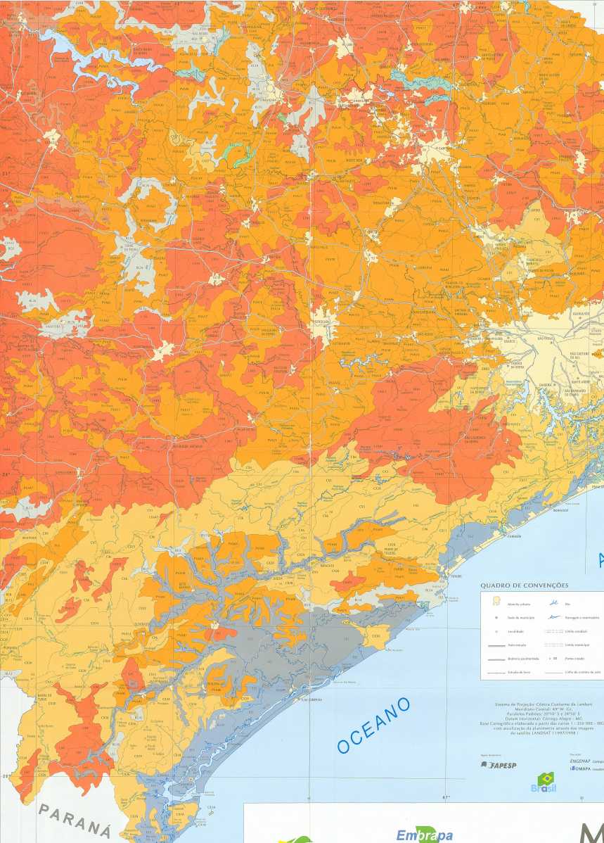
Mapa Pedologico compilado nível Reconhecimento do Estado de São Paulo
Onde:
Vermelho: Predominam solos argilosos planos a
suave ondulados (Latossolos e Nitossolos)
Laranja: Predominam latossolos médio arenosos
(maiores detalhes ver original)

Slide 11
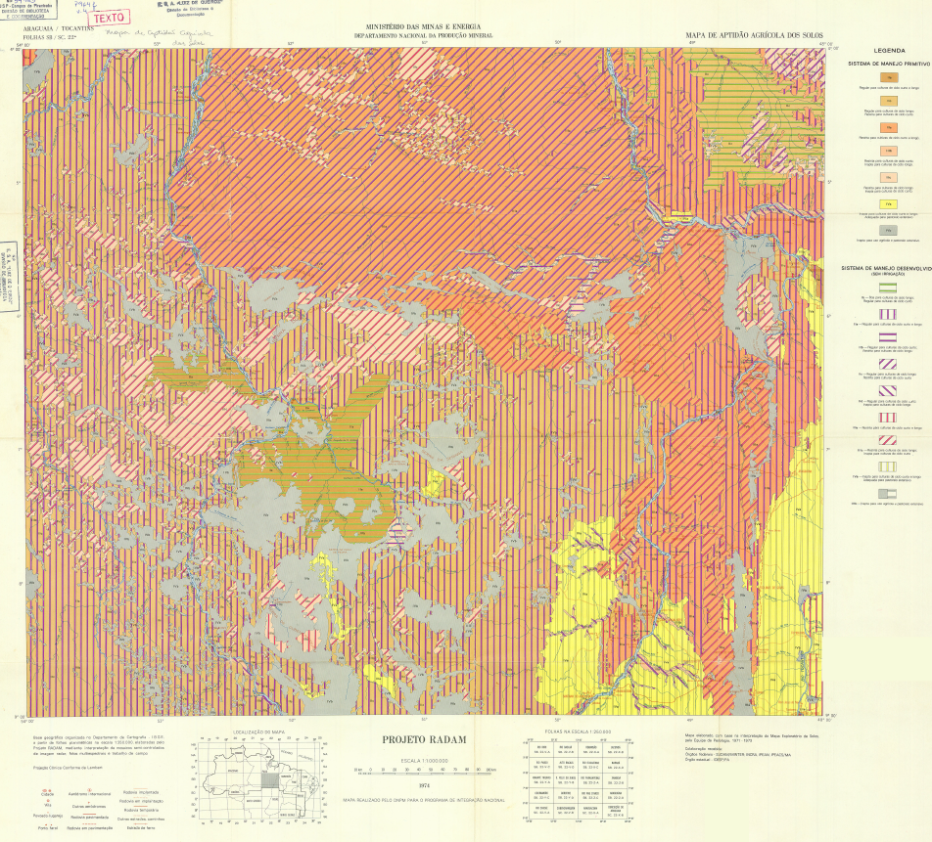
Interpretacao de mapa APTIDAO AGRICOLA DO RADAMBRASIL
Regiao: Tocantins
Dica
O sistema de Aptidao Agricola
Desenvolvido neste mapa
Avalia as terras de dois pontos de vista:
Se o sistema de manejo for primitivo
Ou seja, se não houver tecnificacao. Logo haverá mais
dificuldades em produzir nesta terra. Mesmo assim ela
tem um potencial. A terra é portanto, avaliuada sabendo
que não haverá recursos e inserção tecnológica
Se o sistema de manejo for desenvolvido,
ou seja, se utiliza de tecnologia, mas sem nível irrigacao.
Neste caso, uma mesma terra pode ter duas classificações.
A diferenciação esta na forma de representação no mapa.
Faca os exercícios na pagina seguinte para entendimento

Slide 12
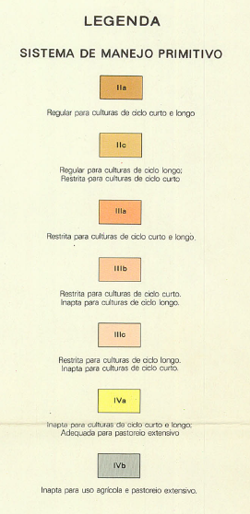
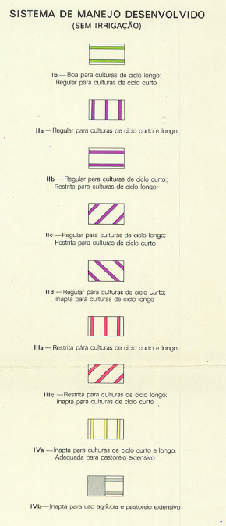
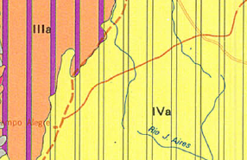
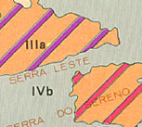
FIGURA 1- região ao Sul de Araguaina
FIGURA 2: long 49,5 gaus, latitude 6 graus

Slide 13
Complemento das respostas. PARTA CHEGAR NOS SOLOS, VOCE PODE LOCALIZAR A FOLHA DE TOCANTINS DO VOLUME DO RADAMBRASIL, FOLHA ARAGUAIA/TOCANTINS, VOLUME 4. Tem na biblioteca ou na internet.
Perguntas:
Interprete significado da região denominada IIIa na figura 1.
Qual o provável solo?
b) Interprete significado da região denominada IVa FIGURA 1.
Qual provável solo da área?
c) Interprete significado da região denominada IIIa na figura 2.
Qual o provável solo?
d) Interprete significado da região denominada IVb figura 2. De exemplo de solos que possa ocorrer nessa área

